Slide 1



Лобанов Федор Иванович
Президент группы компаний, профессор, доктор химических наук
Перспективный ресурс зеленой экономики –
биошлам коммунальных очистных сооружений
ГРУППА КОМПАНИЙ «КНТП»

Slide 2


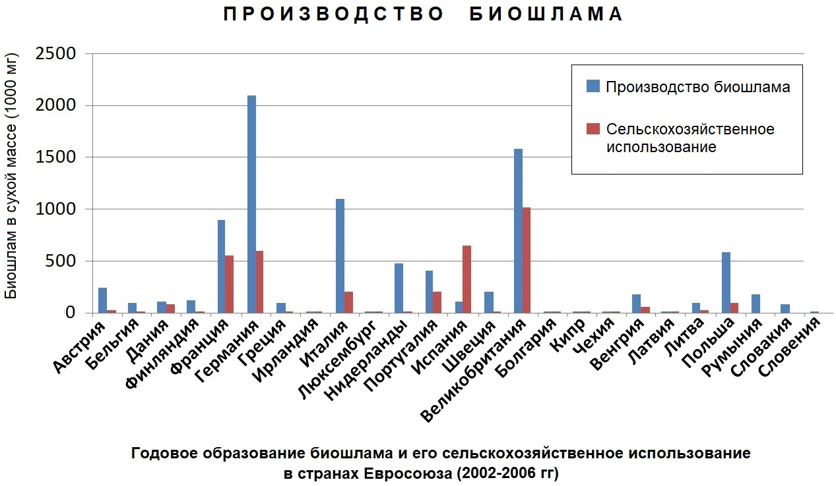
ГРУППА КОМПАНИЙ «КНТП»

Slide 3
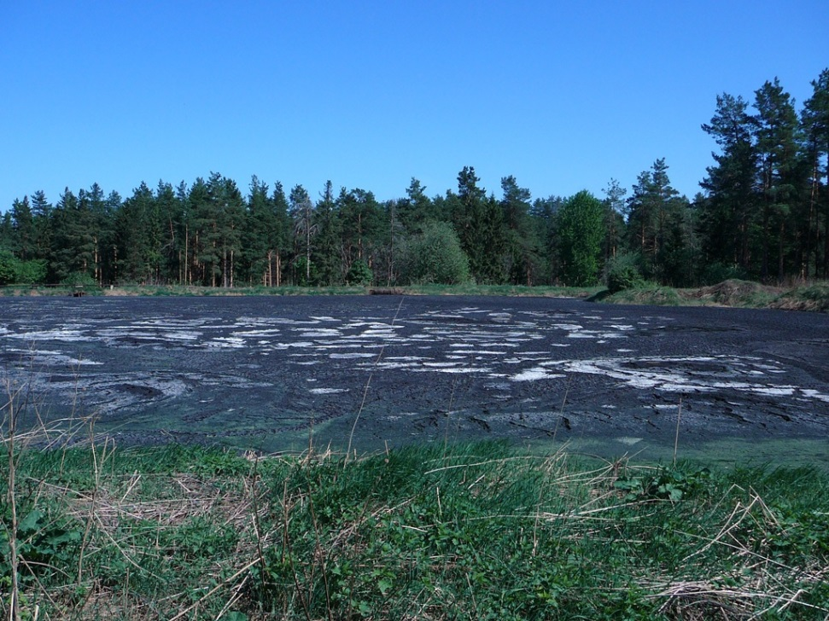
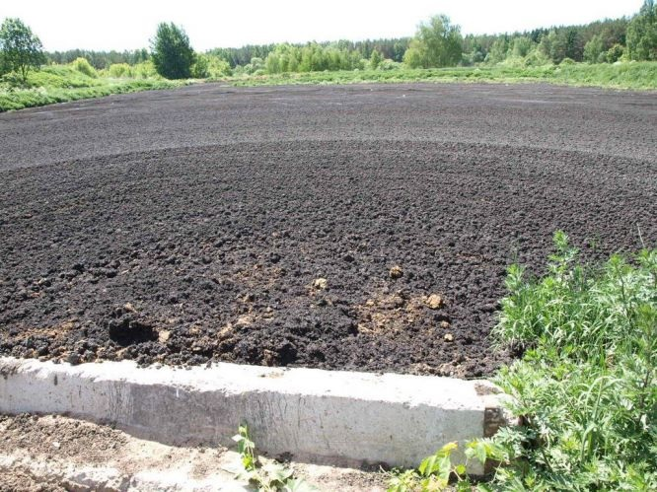
ГРУППА КОМПАНИЙ «КНТП»
Характерный вид иловых накопителей

Slide 4
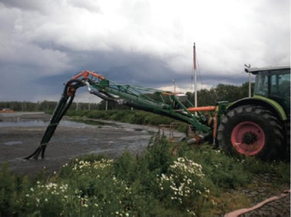
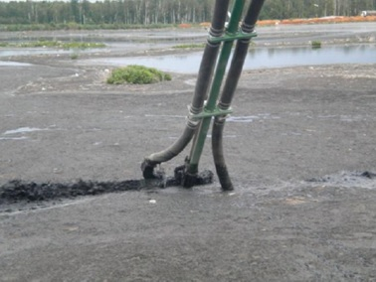
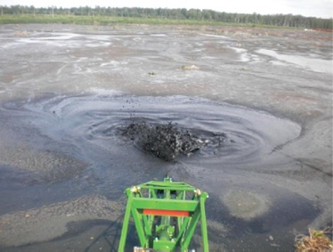
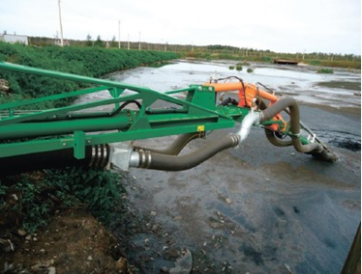
ГРУППА КОМПАНИЙ «КНТП»
Забор биошлама с илового накопителя

Slide 5
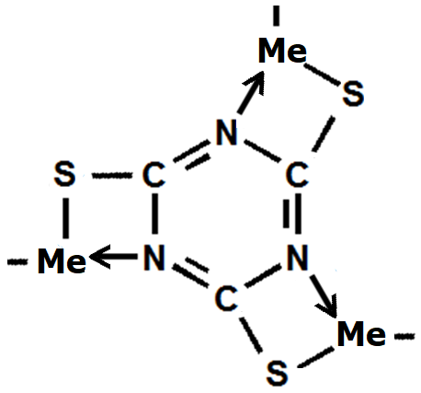
ГРУППА КОМПАНИЙ «КНТП»
Структура комплекса «Металл – ТМТ»

Slide 6
ГРУППА КОМПАНИЙ «КНТП»
Металл | Объем ТМТ 15 (мл)
Свинец | 5,5
Кадмий | 10
Медь | 18
Никель | 20
Ртуть | 6
Серебро | 6
Цинк | 20
Объемы ТМТ 15 для осаждения 1 г/м³ (мг/л=ppm) иона металла из 1 м³ сточной воды

Slide 7
ГРУППА КОМПАНИЙ «КНТП»
Преимущества ТМТ 15 при осаждении ионов тяжелых металлов состоят в следующем:
- ТМТ 15 не образует при хранении и применении токсичных продуктов разложения, таких как
сероводород или сероуглерод;
- ТМТ 15 не приводит к появлению неприятных запахов;
- ТМТ 15 не «ядовит» и не «вреден для здоровья» в соответствии с международным законом о
химических продуктах и не является опасным грузом в соответствии с международными транспортными
предписаниями;
- ТМТ 15 эффективен в широком диапазоне рН как в кислых, так и в щелочных сточных водах;
- осадки металл-ТМТ представляют собой крупные хлопья которые легко отделяются из сточных вод и
хорошо обезвоживаются;
- осадки металл-ТМТ не взаимодействуют с разбавленными кислотами и поэтому имеют высокую
безопасность хранения в местах депонирования;
- осадки металл-ТМТ очень термостойкие. Даже при температурах 200–250^{о}С они не разлагаются.

Slide 8
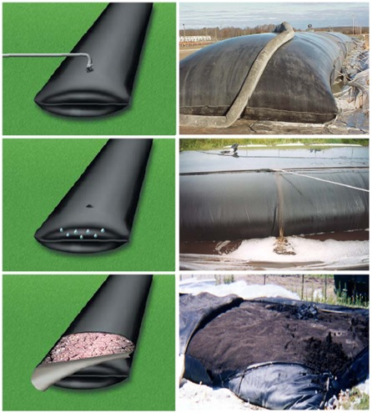
ГРУППА КОМПАНИЙ «КНТП»
Этапы статического обезвоживания и хранения биошлама в геотубах
• Наполнение:
– наполнение взвесью биошлама;
– трубы должны быть достаточно прочными, чтобы выдержать давление.
• Обезвоживание:
– фильтрация свободной воды через стенки контейнера;
– значительное уменьшение объема.
• Консолидация:
– выход поровой воды через стенки;
– сушка удержанного биошлама.
До окончательной консолидации может проводиться несколько циклов «наполнения-обезвоживания».

Slide 9
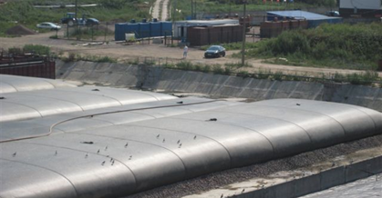
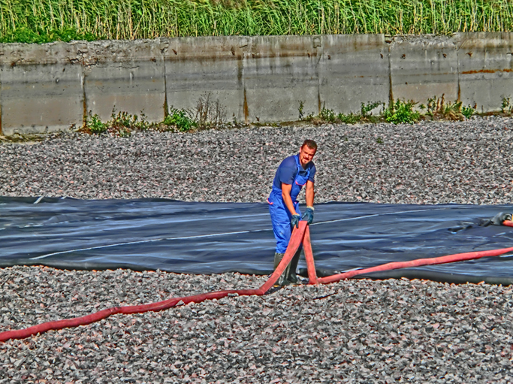
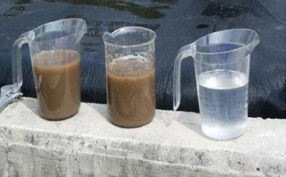
ГРУППА КОМПАНИЙ «КНТП»
Процесс обезвоживания биошлама в геотубах
(полигон «Новосёлки»)

Slide 10
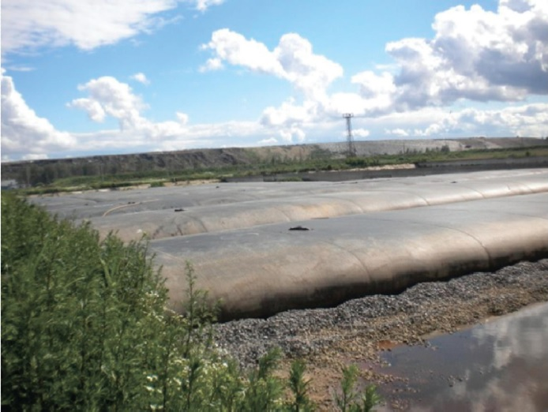
ГРУППА КОМПАНИЙ «КНТП»
Вид илового накопителя после геотубирования биошлама

Slide 11
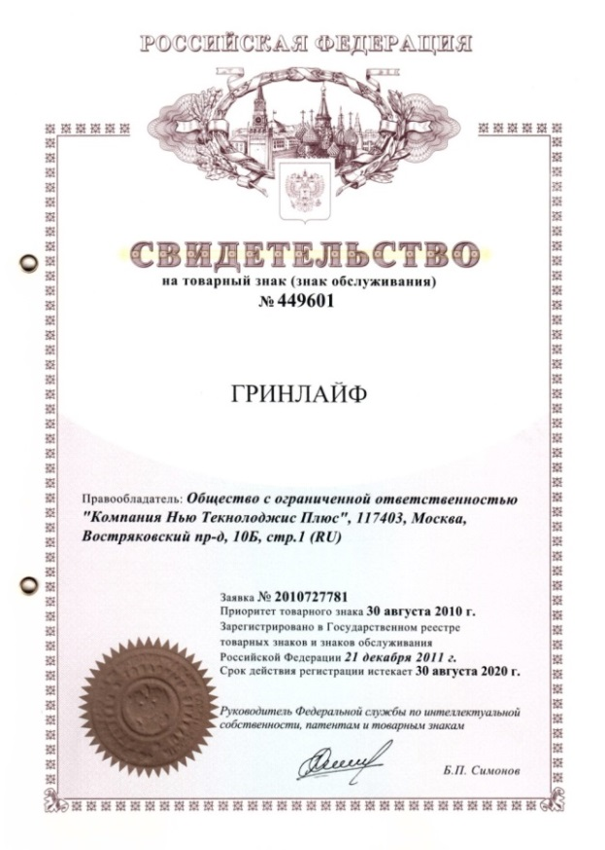
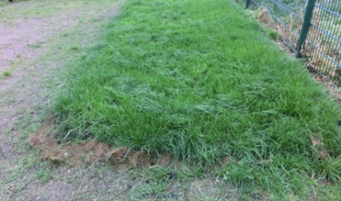
ГРУППА КОМПАНИЙ «КНТП»
ТМ «ГРИНЛАЙФ»
Продукт предназначен для:
использования в промышленных целях;
в лесоводстве;
в качестве искусственного грунта для газонов;
для восстановления нарушенных земель;
в придорожном строительстве.

Slide 12
ГРУППА КОМПАНИЙ «КНТП»

